Slide 1
Cours C.03.06.02
Dégradations des chaussées
Marek Pszczola
(présentation préparée sur la base des cours du Prof. S. Romanoschi, États-Unis)

Slide 2
Road Transportation Systems Engineering Development in the Sub-Saharan Africa – Modern EU Master Programme & Capacity Building

Slide 4
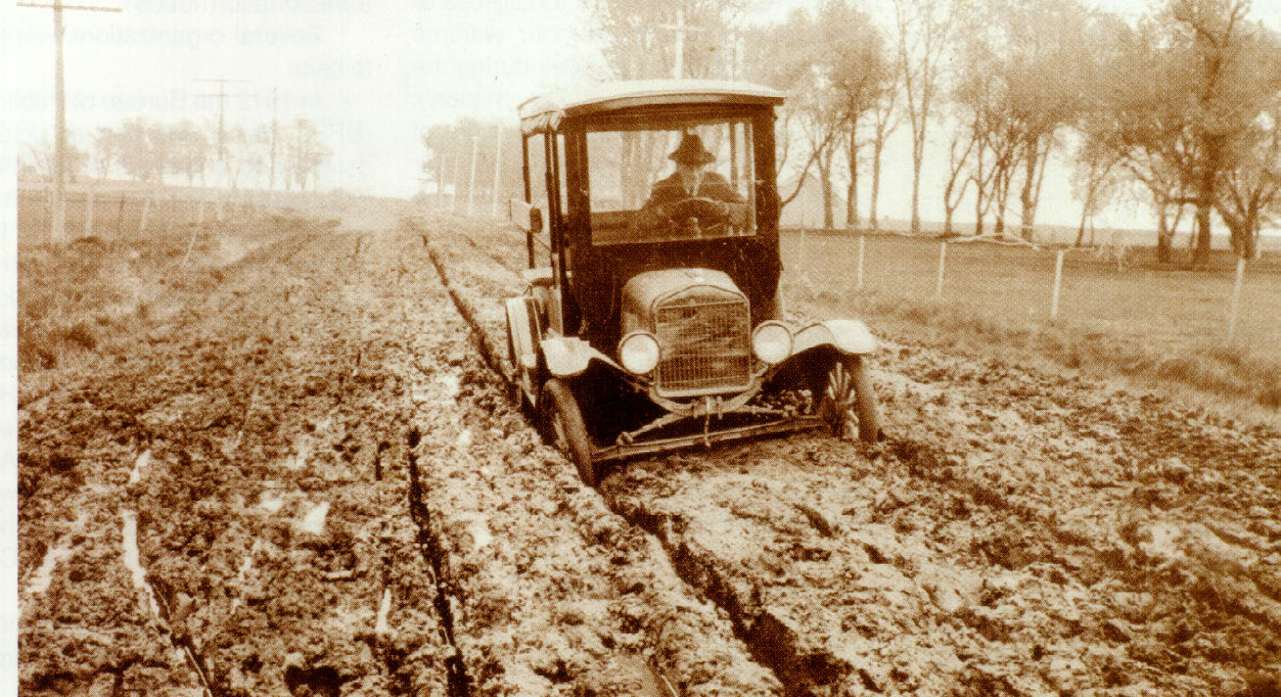

Slide 5
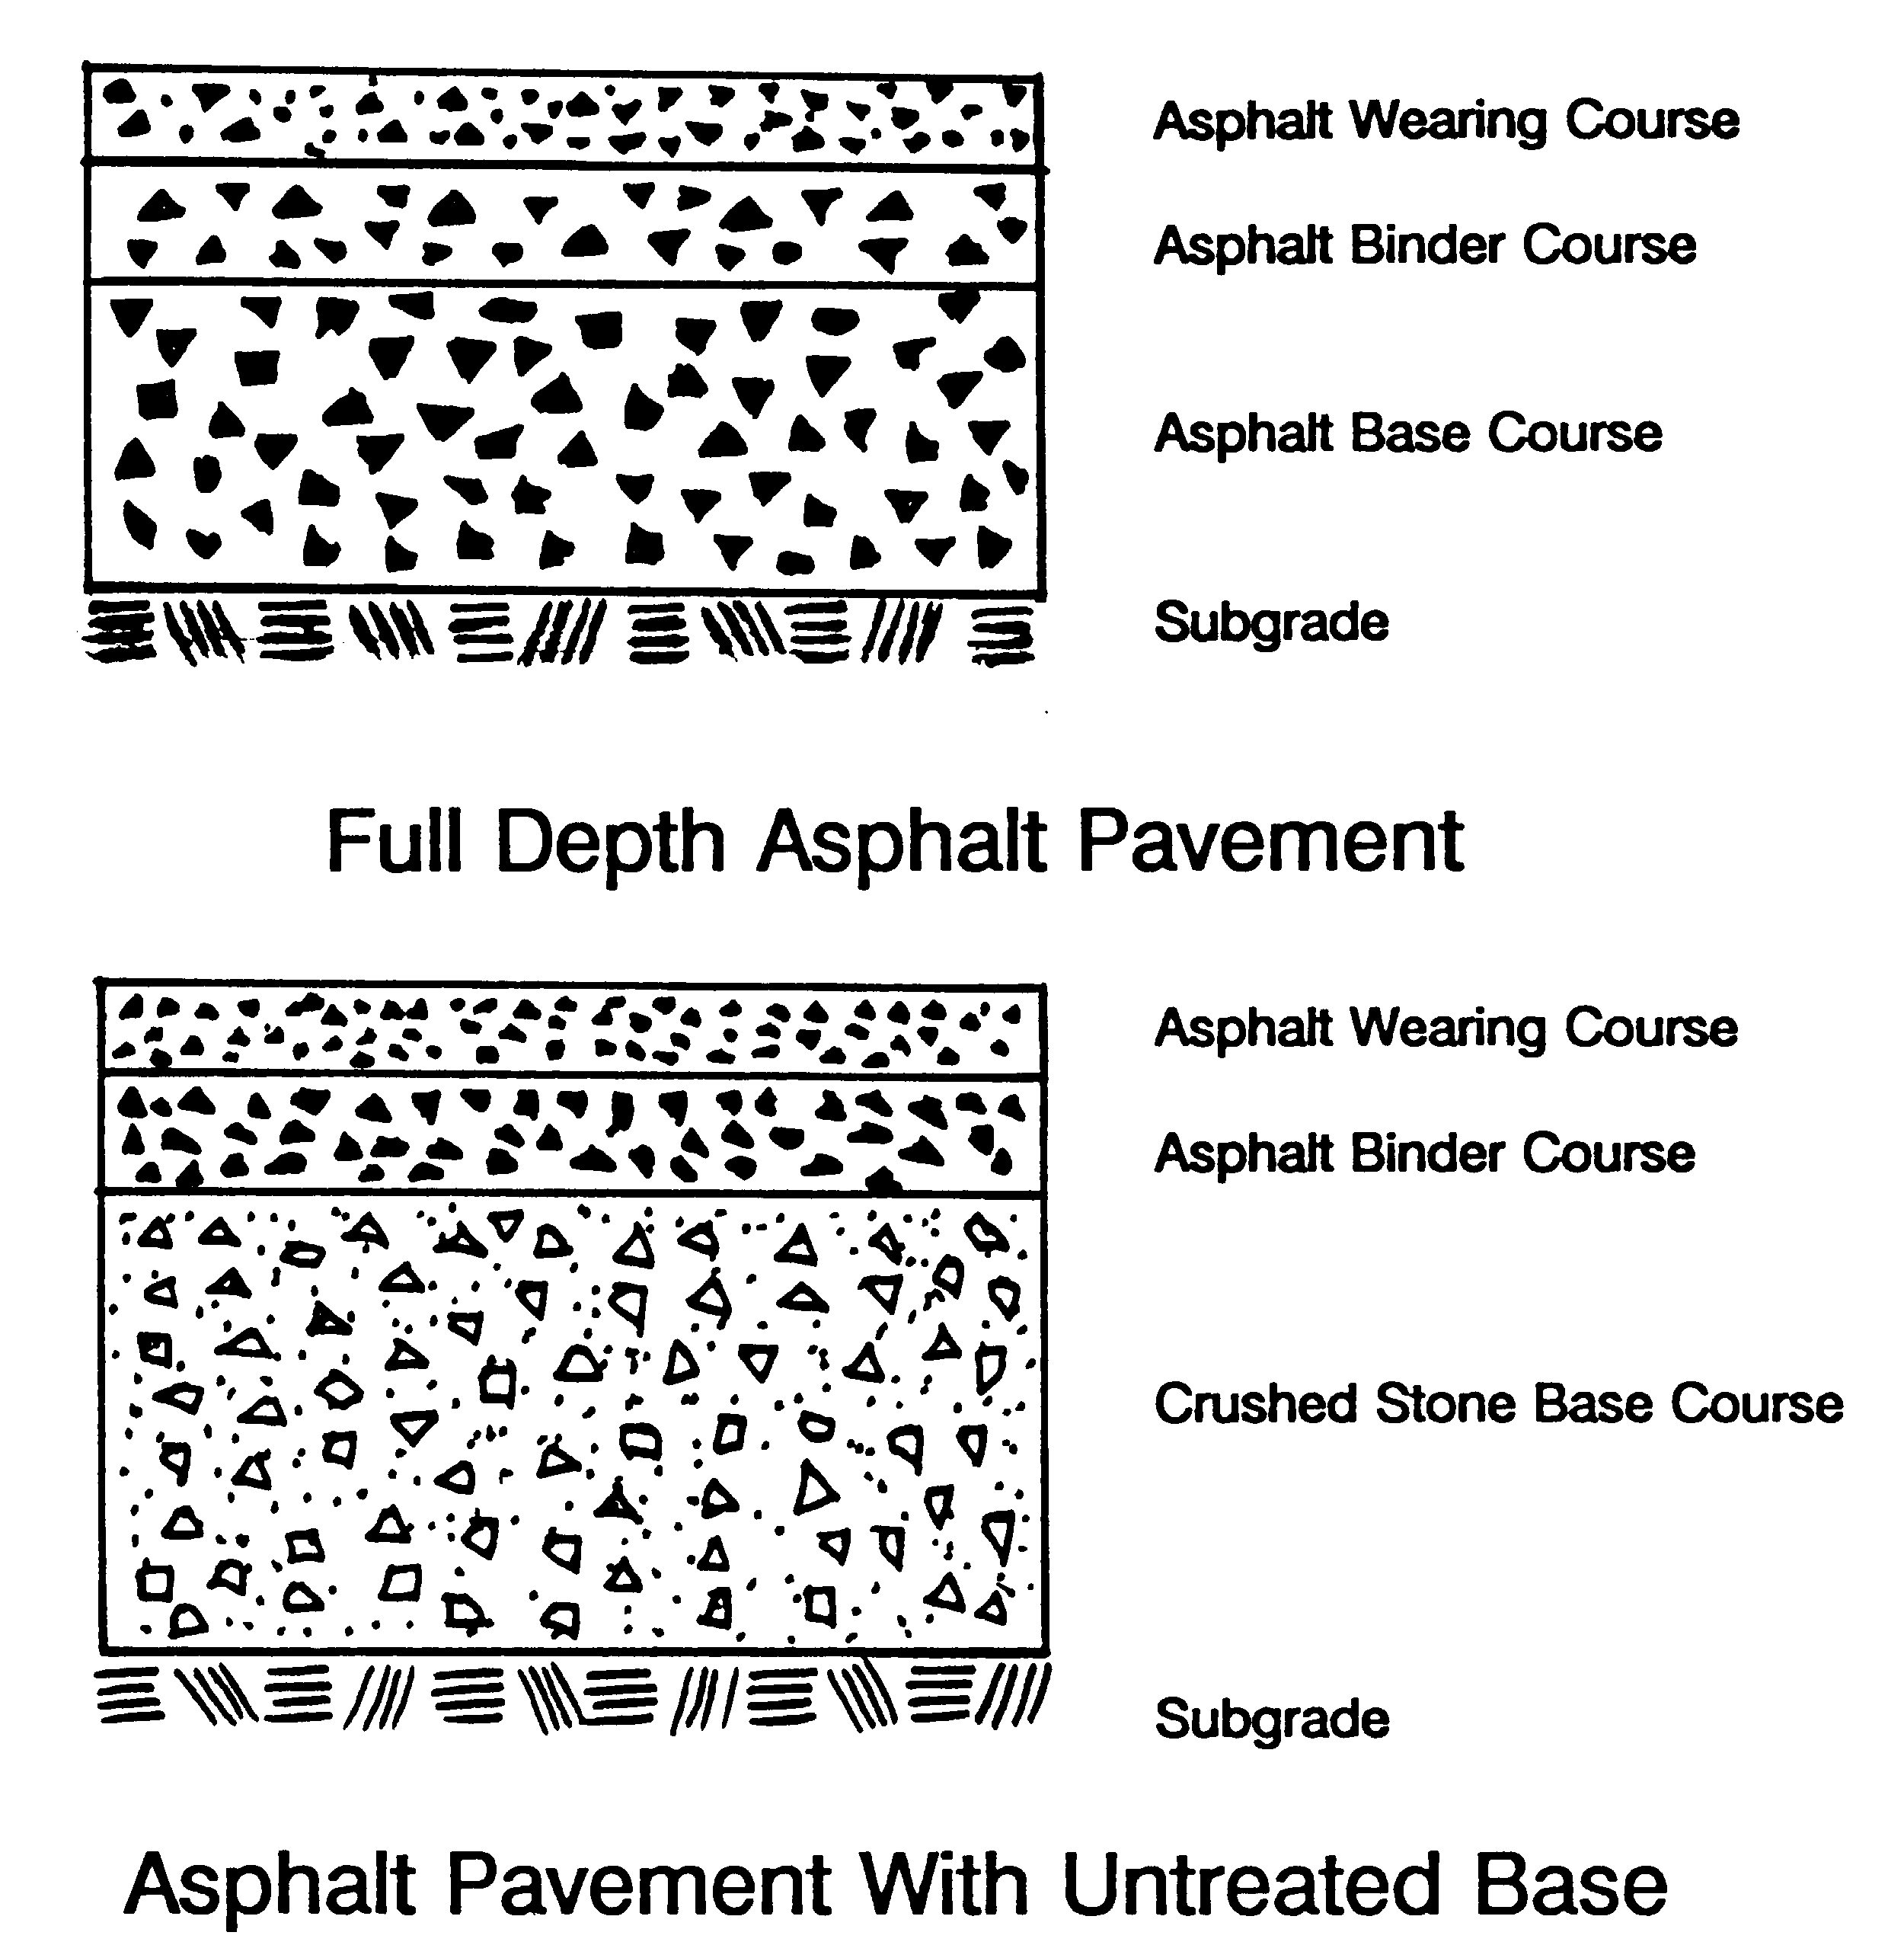
Couche de roulement en enrobé
Couche de liaison en enrobé
Couche de base
en enrobé
Sol support
Chaussée bitumineuse pleine épaisseur
Couche de roulement en enrobé
Couche de liaison en enrobé
Couche de base en
pierre concassée
Sol support
Chaussée bitumineuse sur fondation non traitée

Slide 6
Exigences de base pour les chaussées souples
Drainage, drainage, drainage
Épaisseur suffisante et résistance interne permettant de supporter les charges de trafic prévues
Densité suffisante pour empêcher la pénétration de l’humidité par le dessous, les côtés et la surface
Surface supérieure lisse, étanche, antidérapante, résistante à l’usure, aux déformations et à la détérioration due aux intempéries et aux produits de déverglaçage

Slide 7
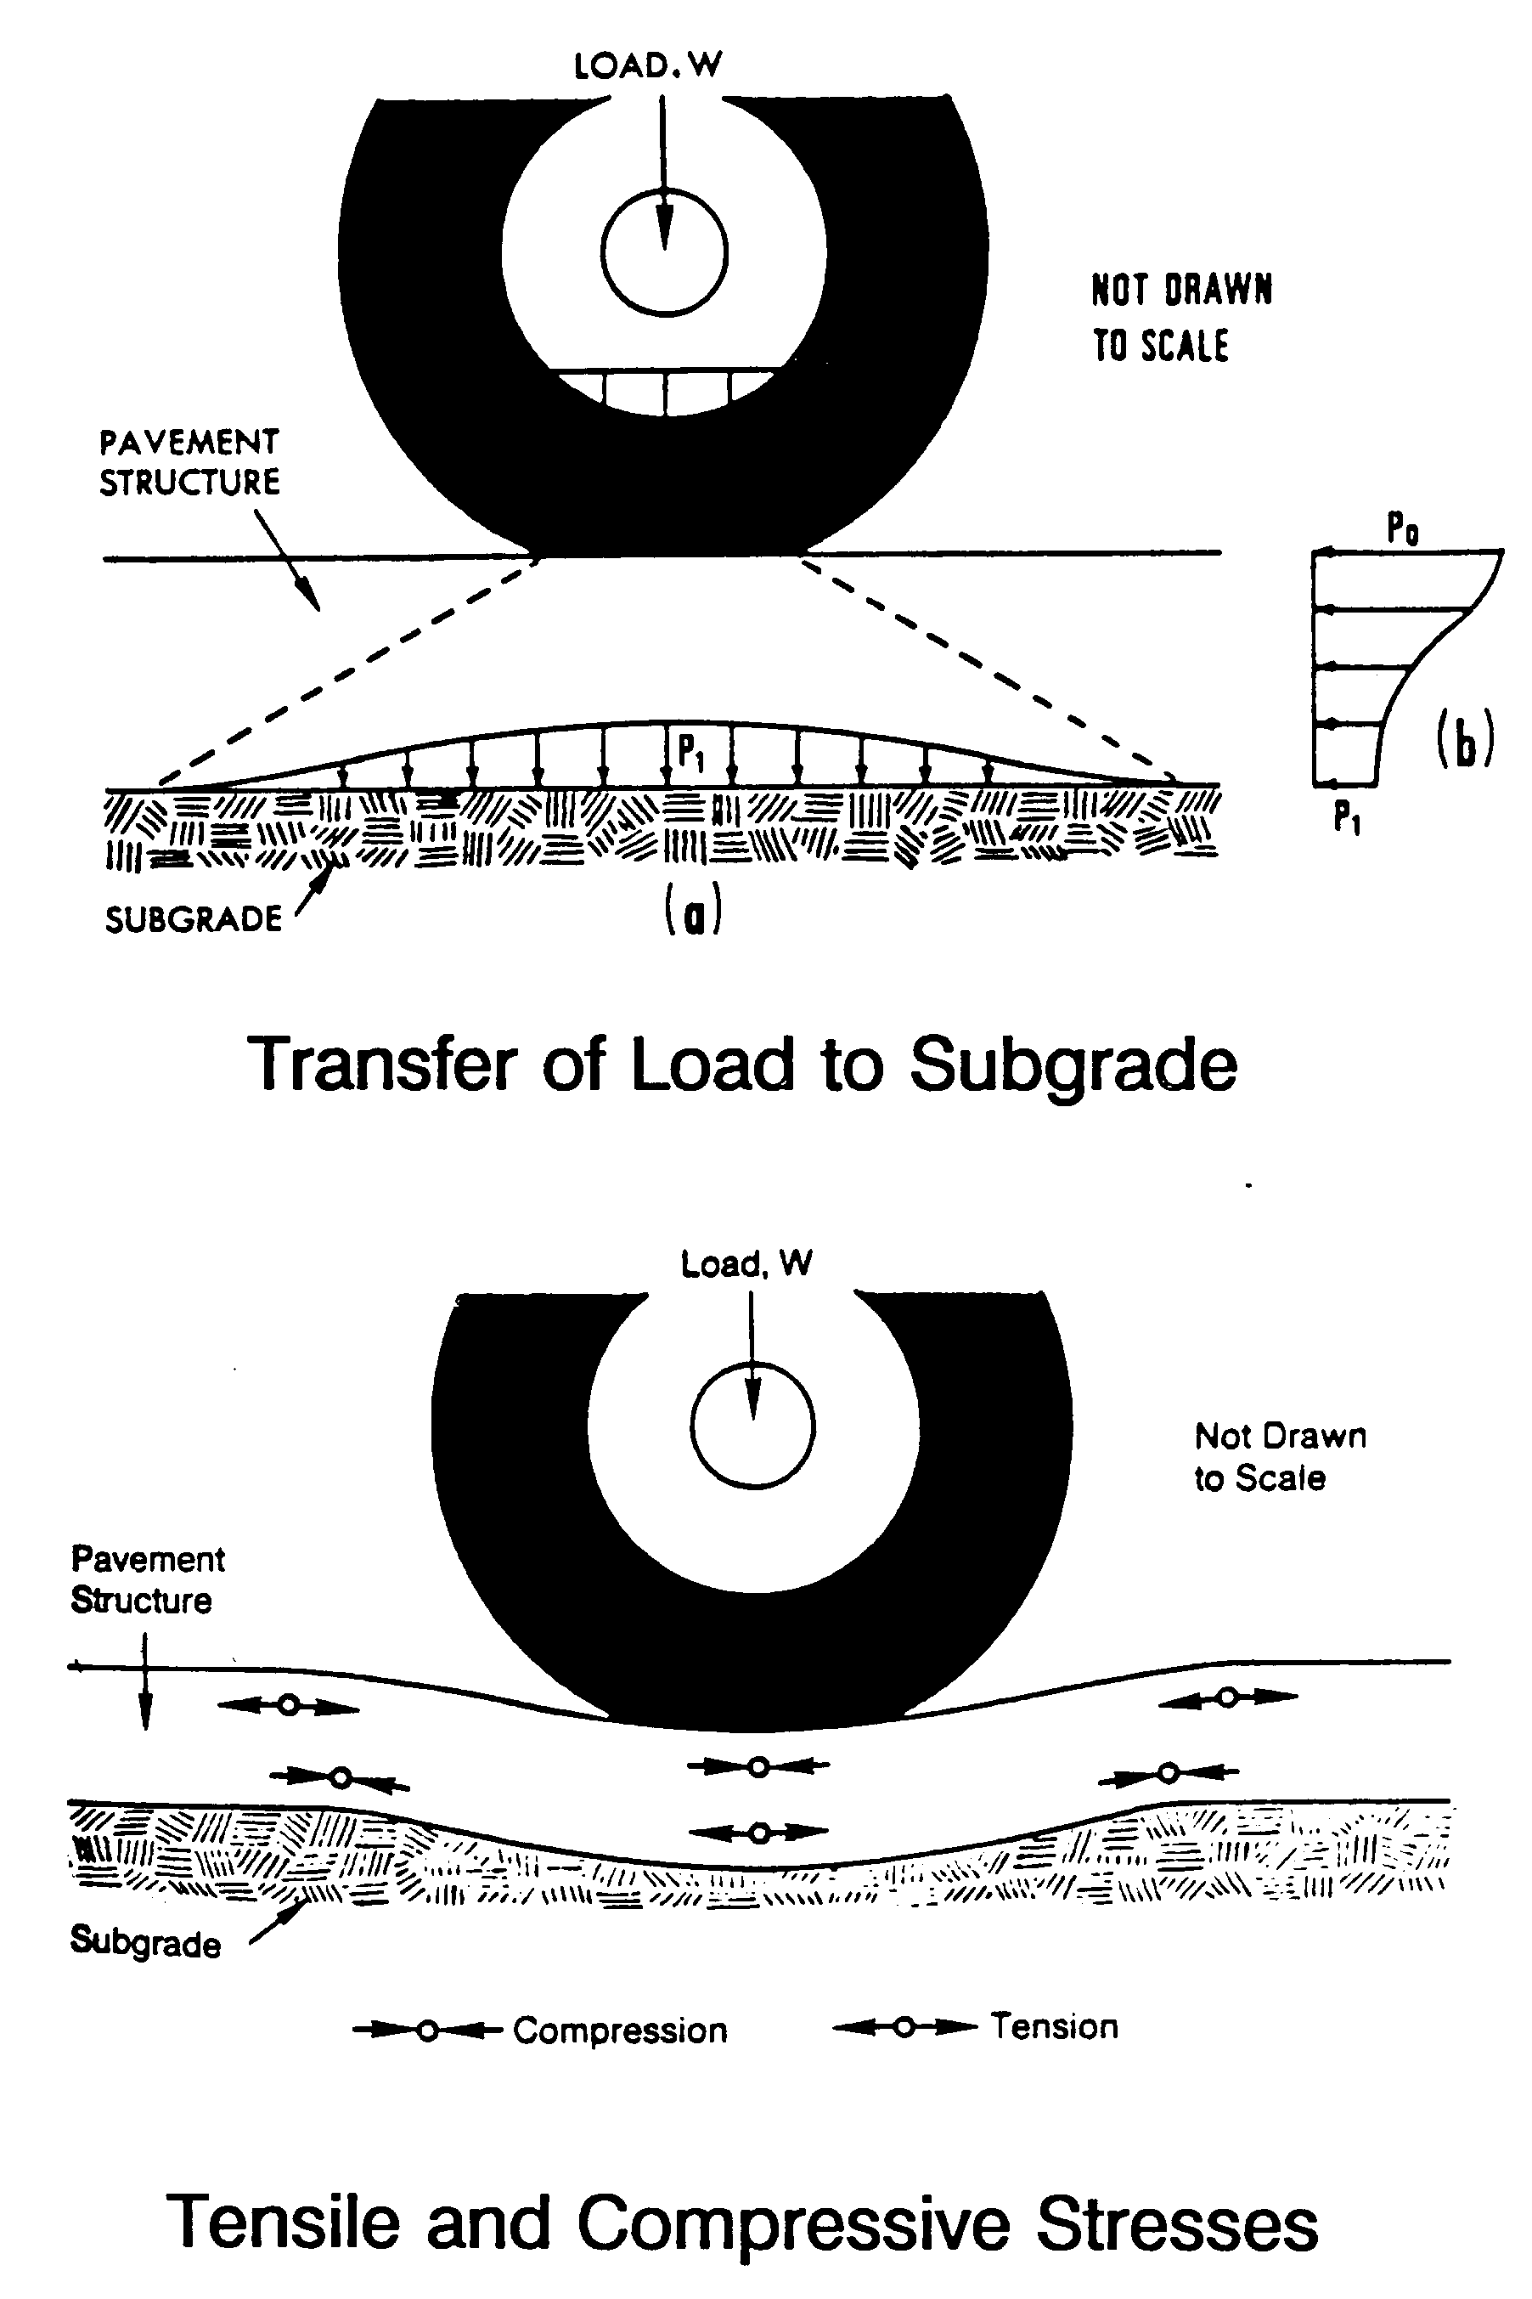
CHARGE W
SCHÉMA NON
À L’ÉCHELLE
STRUCTURE DE
CHAUSSÉE
SOL SUPPORT
Transfert de la charge au sol support
CHARGE W
SCHÉMA NON
À L’ÉCHELLE
STRUCTURE DE
CHAUSSÉE
SOL SUPPORT
Compression
Traction
Contraintes de traction et de compression

Slide 8
Défauts courants des chaussées en asphalte
Manifestation de détresse
Fissuration
liée à la charge (fatigue)
non liée à la charge
réflexion
Écaillage
Déformation permanente
densification
fluage (formation d'ornières/déplacement latéral/ondulations)
gonflement/gel
Glissement
Mode détresse
Fracture
Distorsion

Slide 9
Défauts courants des chaussées en bitume (suite)
Signes de détérioration
Écaillage
Effilochage
Desquamation
Nids-de-poule
Diminution de la résistance au dérapage
Confort de roulement – rugosité
Mode détresse
Désintégration
Autres

Slide 10
Fissuration des chaussées asphaltées : causes

Slide 11
Fissuration liée aux charges (fatigue)
Également appelée fissuration en peau de crocodile ou fissuration en carte
Charges trop élevées pour la structure de chaussée
Nombre trop important de répétitions de charge
Support insuffisant (couches de chaussée/sol support)
Mauvais drainage
Liant très rigide dans la couche de surface
Apparaît dans les traces de roues ; des nids-de-poule se développent à un stade avancé

Slide 12
Fissuration non liée aux charges (thermique)
Des fissures transversales apparaissent à intervalles réguliers
Asphalte trop rigide aux basses températures de service
Refroidissement rapide de la surface de la route
Asphalte fortement sensible à la température
Type de sol support (plus fréquent sur sols sableux)
Âge de la chaussée

Slide 13
Fissuration longitudinale
Apparaît parallèlement à l’axe de la chaussée
Joint d’axe de chaussée
Joint entre voies adjacentes
Gradient de densité à travers le joint
Faible densité – faible résistance à la traction
Fissuration de rive
Manque de soutien latéral (accotement)
Tassement d’une chaussée élargie
Mauvais drainage (fossés)

Slide 14
Fissuration en blocs
Fissuration à la fois transversale et longitudinale
Le plus souvent sur les routes à faible trafic et les parkings
Durcissement thixotrope (structuration) du liant bitumineux

Slide 15
Fissuration réfléchie
Les discontinuités dans les couches sous-jacentes se propagent à travers la surface HMA sous l’effet du mouvement des fissures
Discontinuités
Fissures ou joints dans une chaussée PCC sous-jacente
Fissures dans une couche de base en sol-ciment
Tous les types de fissures dans la chaussée HMA existante
Causes
Thermiques (mouvement des joints/fissures)
Charge

Slide 16
Fissuration par glissement
Associée à un mécanisme de glissement
Mauvaise liaison entre la surface et la couche sous-jacente
Couche d’accrochage excessive ou insuffisante
Fortes pentes/intersections
L’accélération et le freinage exercent des forces de traction sur la surface
Forme en U

Slide 17
Orniérage
Ondulations
Manque de support adéquat du sol support
Couche(s) HMA instable(s)
Mauvaise formulation du mélange
Granulats arrondis
Liant excessif
Désenrobage
Manque de liaison entre les couches HMA
Mélange de couche de surface instable
Actions de freinage et d’accélération près des intersections

Slide 18
Désenrobage
Rupture de l’adhérence entre la surface des granulats et le liant bitumineux, généralement en présence d’humidité
Système de drainage de la chaussée insuffisant
Mélanges présentant trop de vides d’air (mauvais compactage) et une faible teneur en bitume
Surface des granulats et liant bitumineux incompatibles ; liant déplacé par l’eau
Pression interstitielle excessive induite par le trafic
Émulsification spontanée du liant par l’eau

Slide 19
Désagrégation
Désintégration progressive de la surface HMA due au déchaussement des particules de granulats dans le mélange
Cohésion insuffisante en raison d’une faible densité en place
Manque de fines dans la matrice, en particulier dans les zones grossières et ségréguées
Vieillissement du liant bitumineux

Slide 20
Résistance au dérapage
Frottement entre le pneu et la surface de la route. Quantifié par le Friction Number (FN). Critique lorsque la surface est mouillée.
Causes de faibles valeurs de FN
Ressuage/saignement de la surface HMA
Microtexture insuffisante
- granulats sensibles au polissage
Macrotexture insuffisante
- absence de canaux de drainage
- provoque l’aquaplanage
- important à grande vitesse

Slide 21
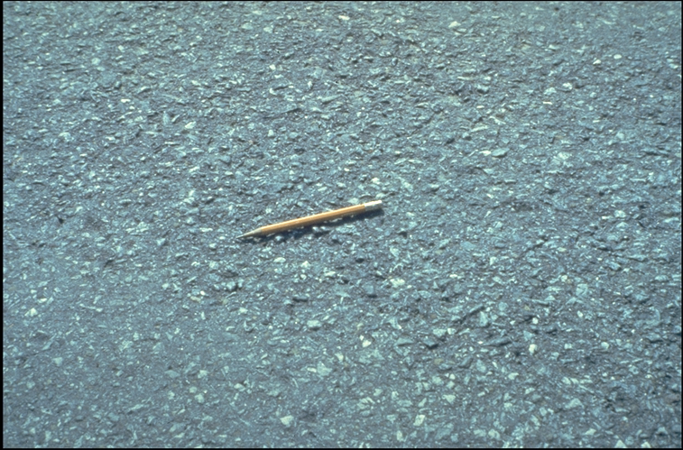

Slide 22
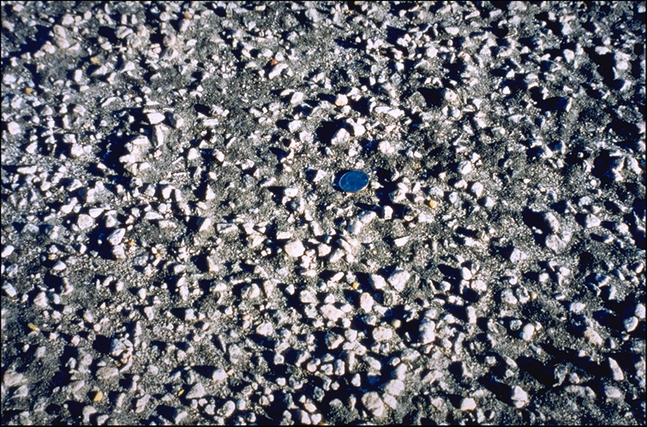

Slide 23
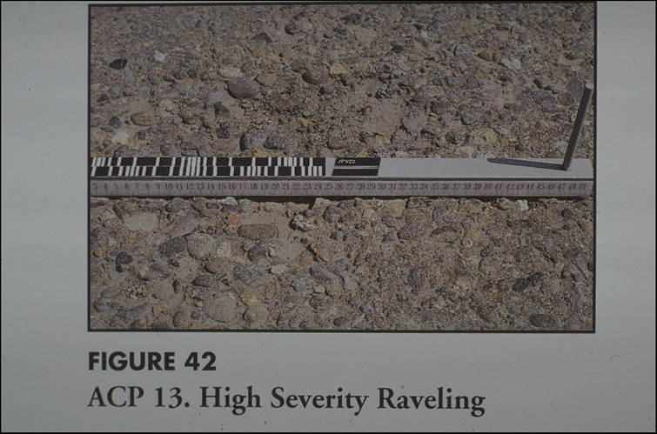

Slide 24
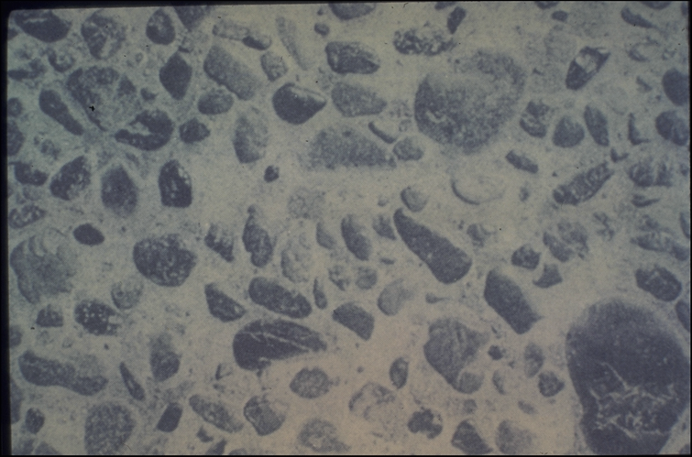

Slide 25
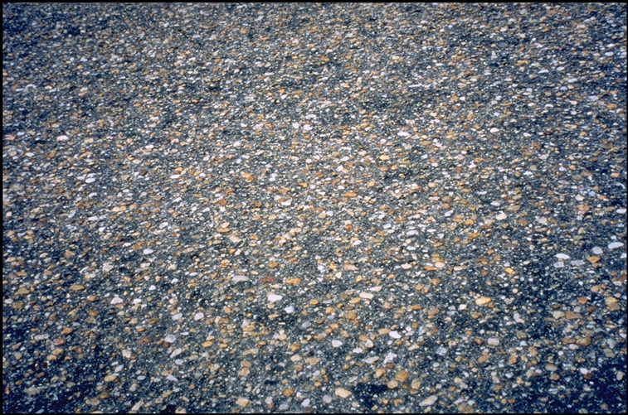

Slide 26
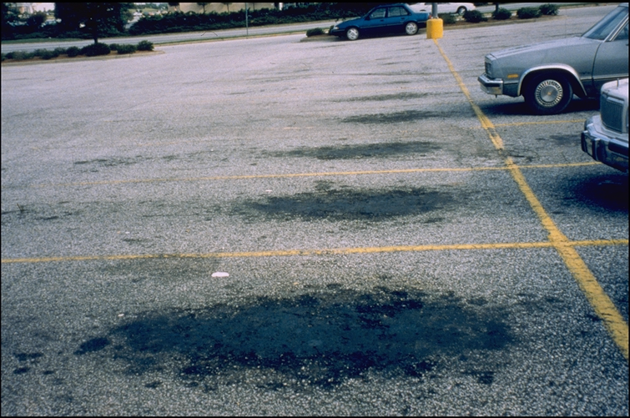

Slide 27
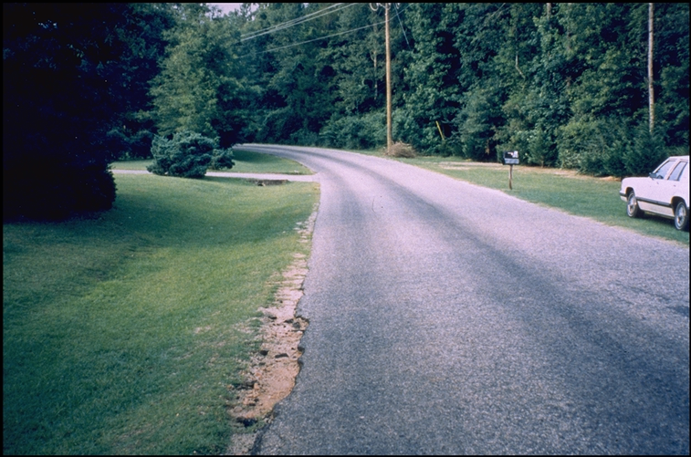

Slide 28
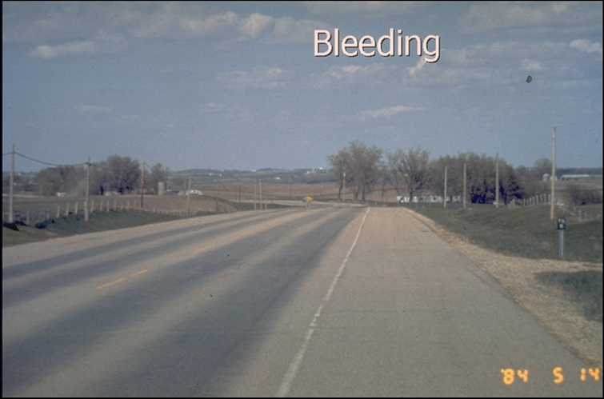

Slide 29
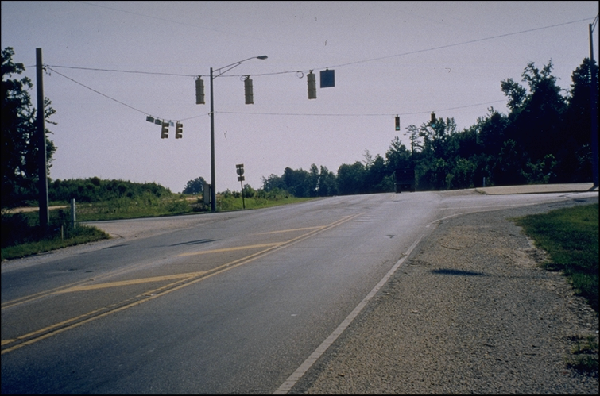

Slide 30


Slide 31
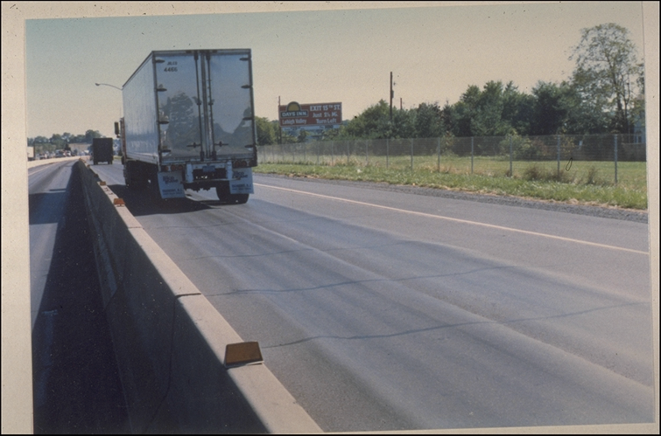

Slide 32
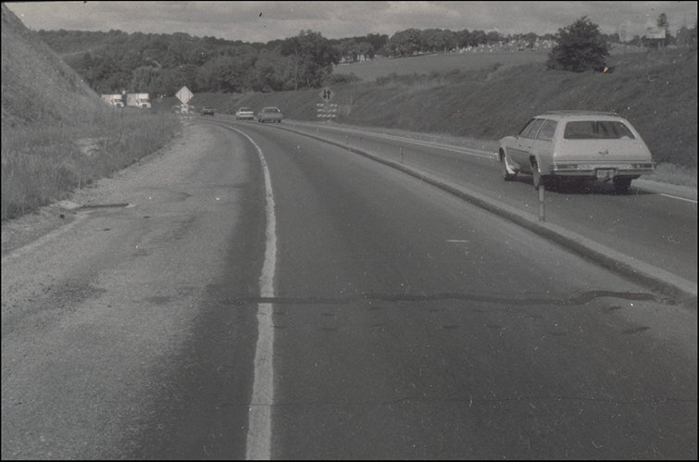

Slide 33
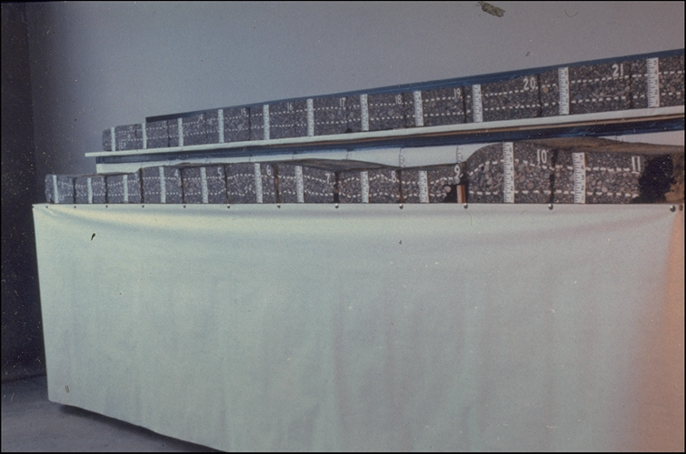

Slide 34
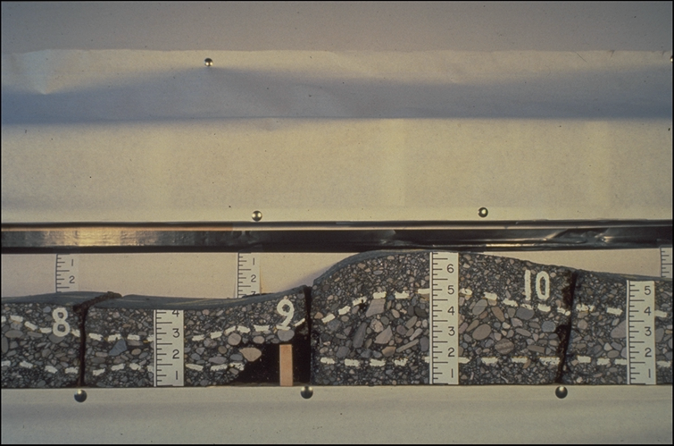

Slide 35
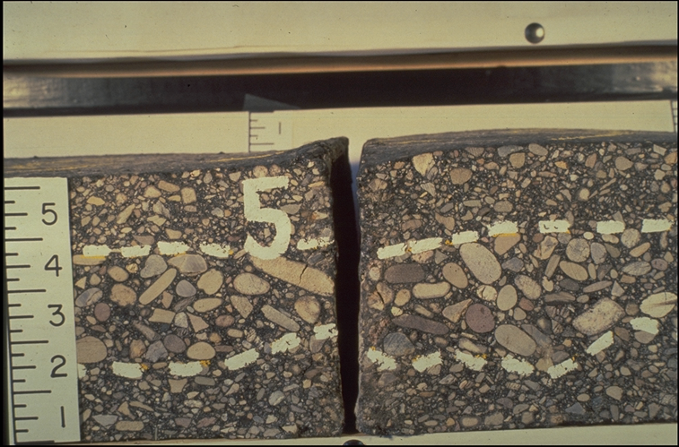

Slide 36
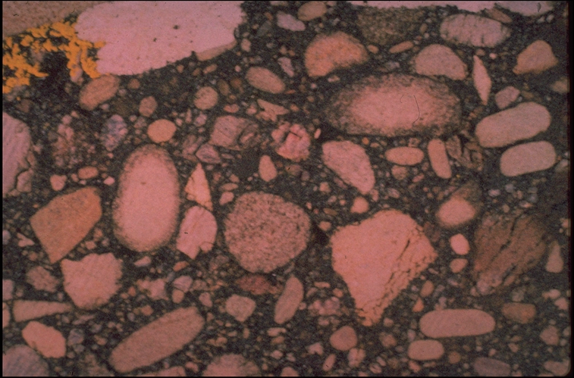

Slide 37
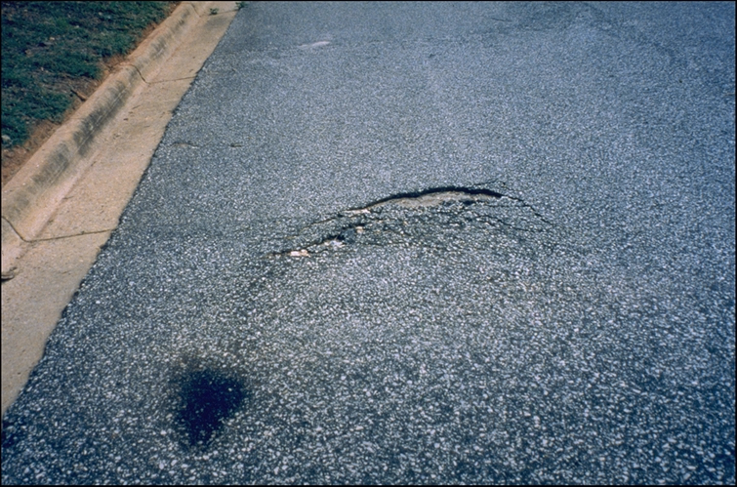

Slide 38
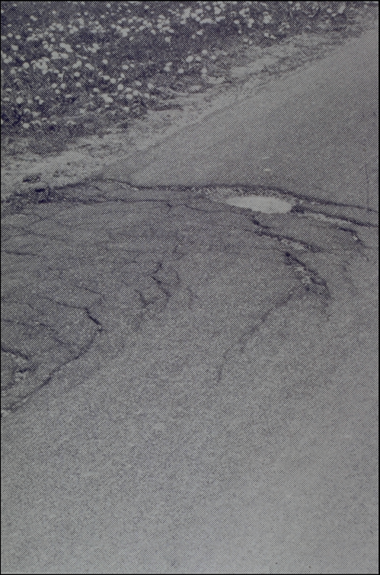

Slide 39
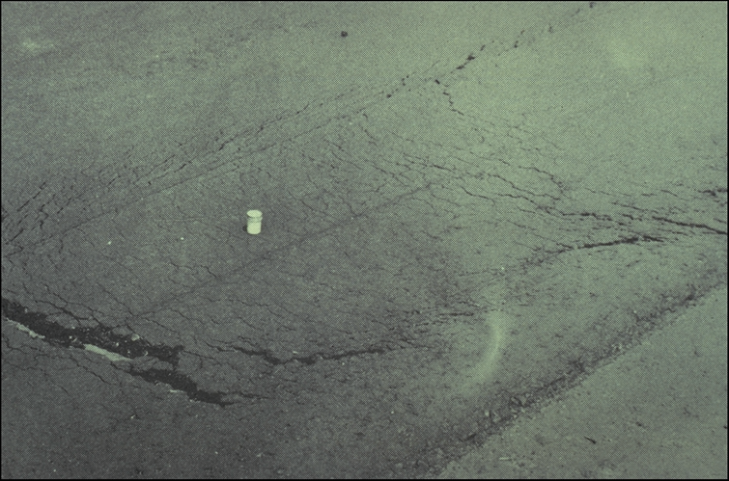

Slide 40
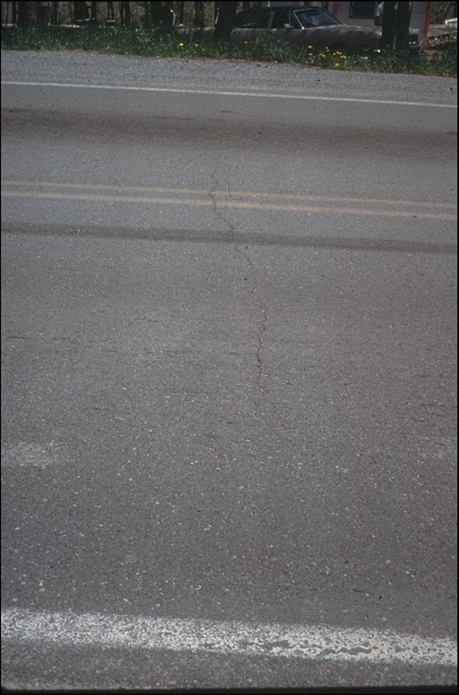

Slide 42
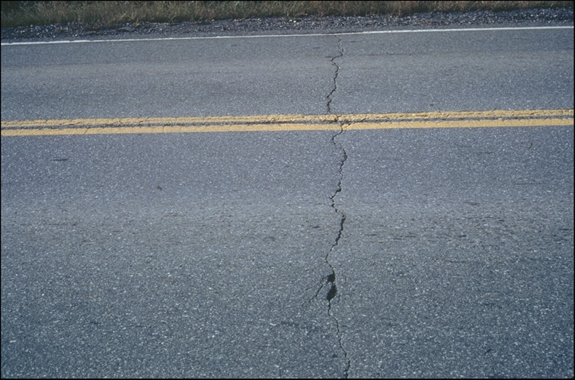

Slide 44
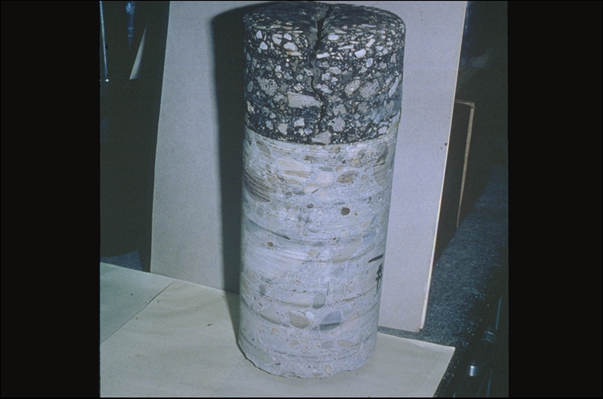

Slide 45
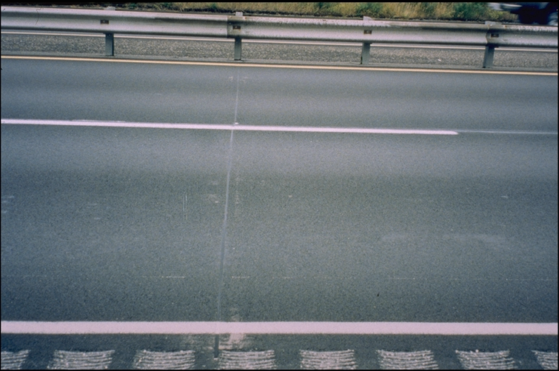

Slide 46
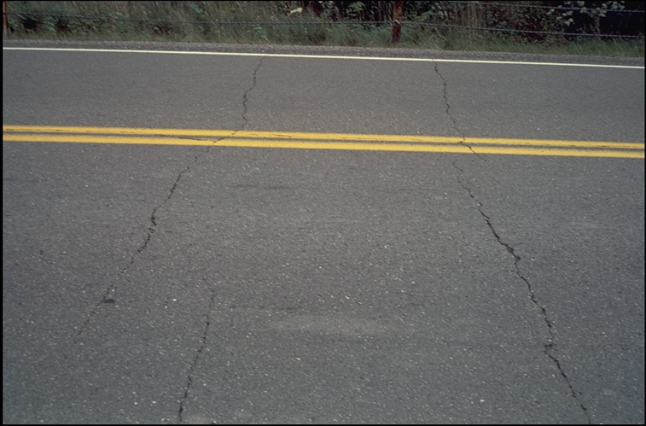

Slide 47
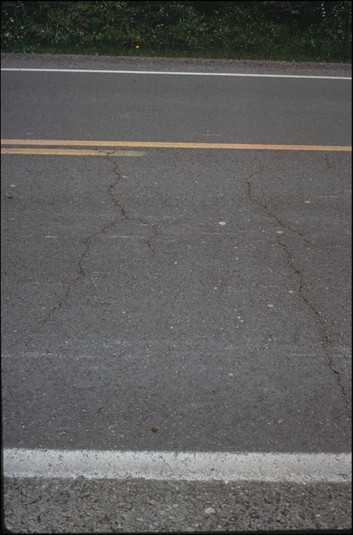

Slide 48
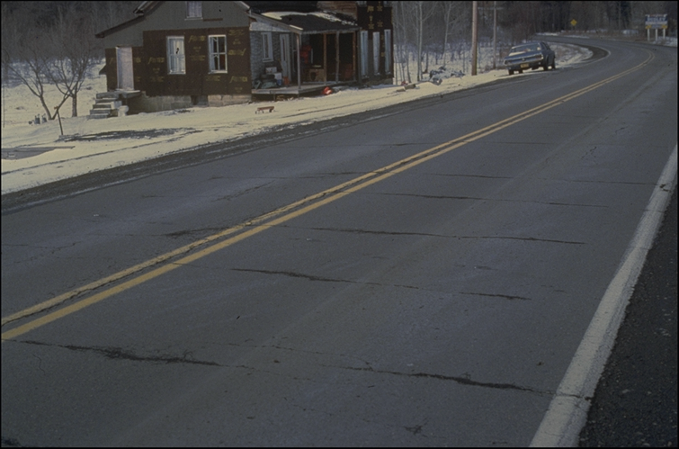

Slide 49
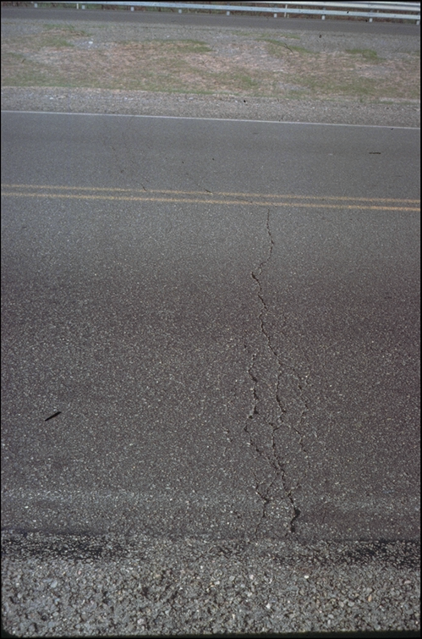

Slide 50
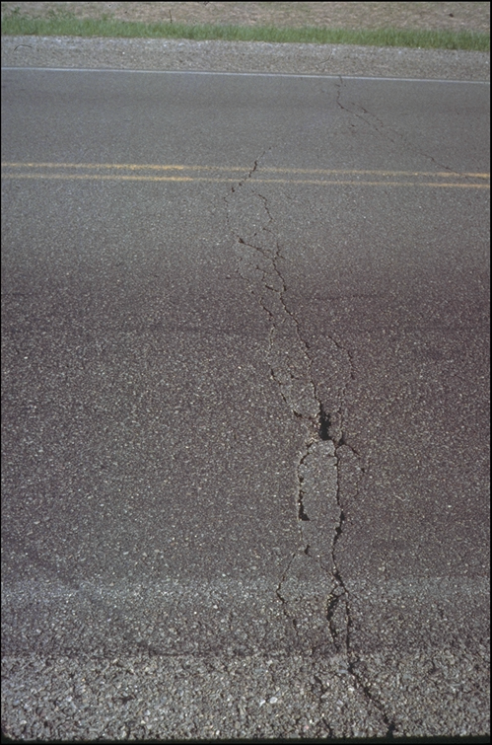

Slide 51
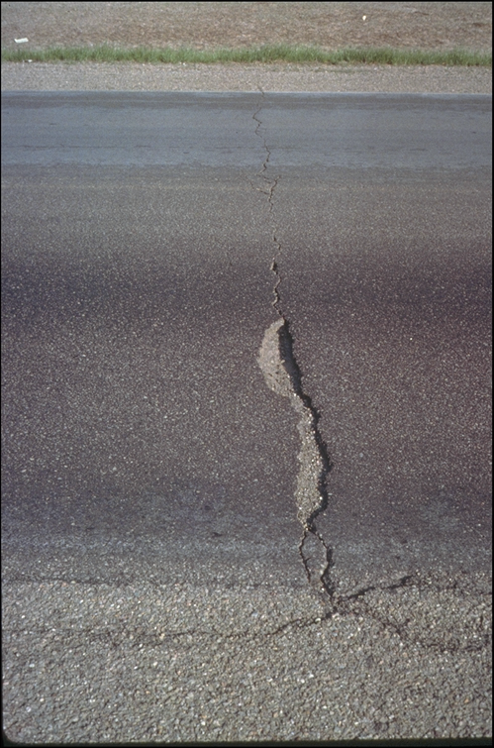

Slide 52
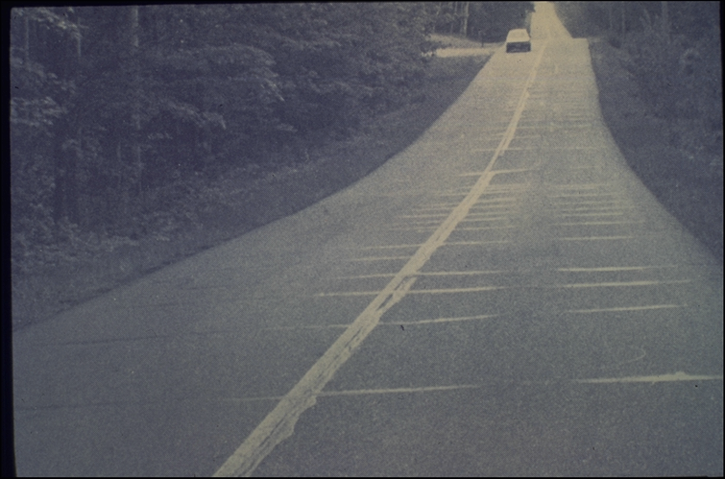

Slide 53
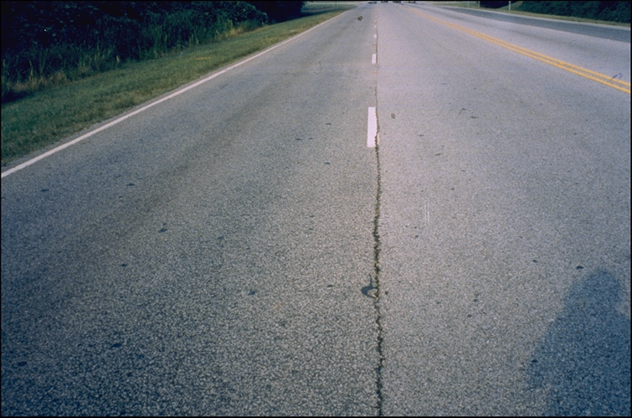

Slide 54
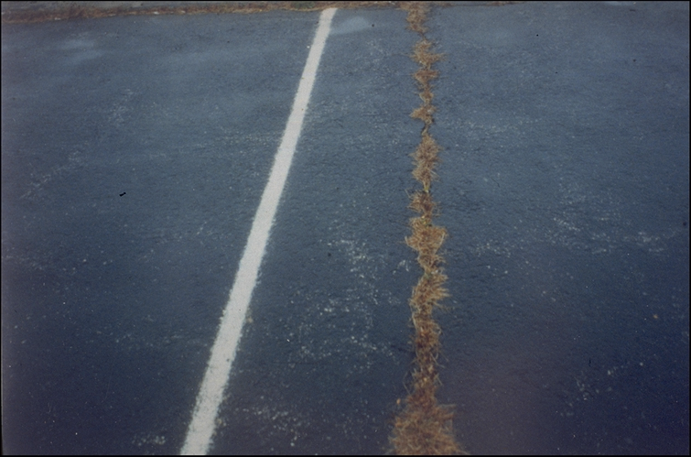

Slide 55
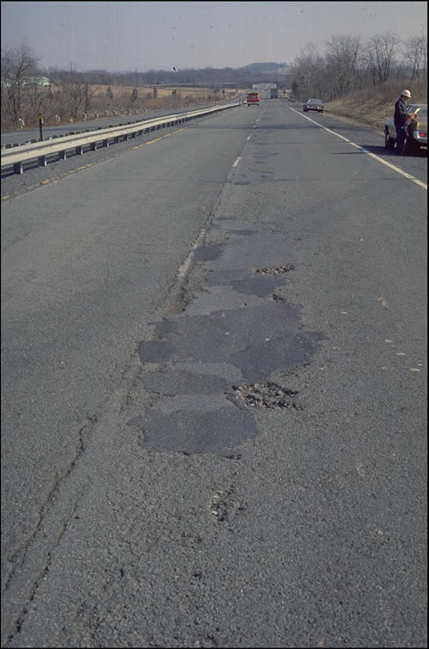

Slide 56
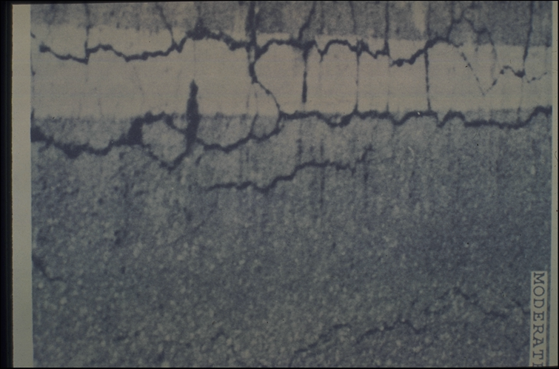

Slide 57
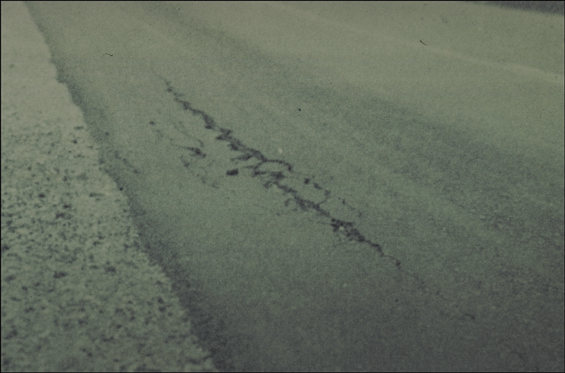

Slide 58
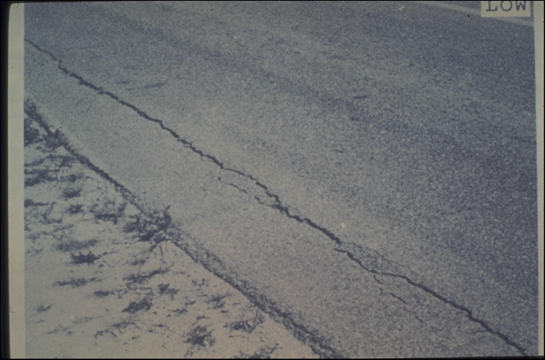

Slide 59
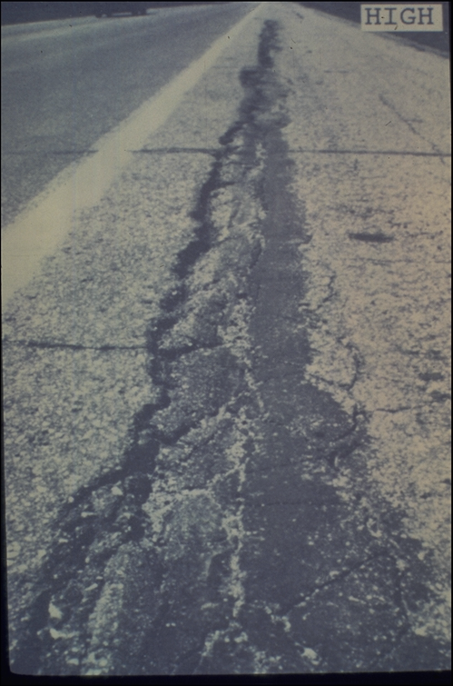

Slide 60
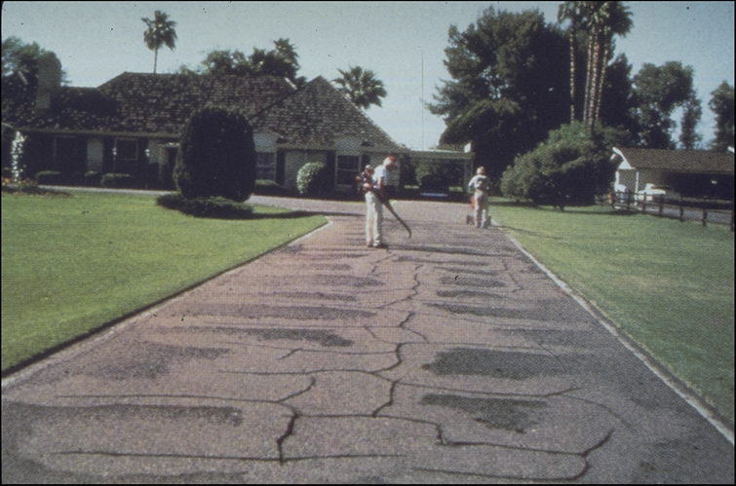

Slide 61
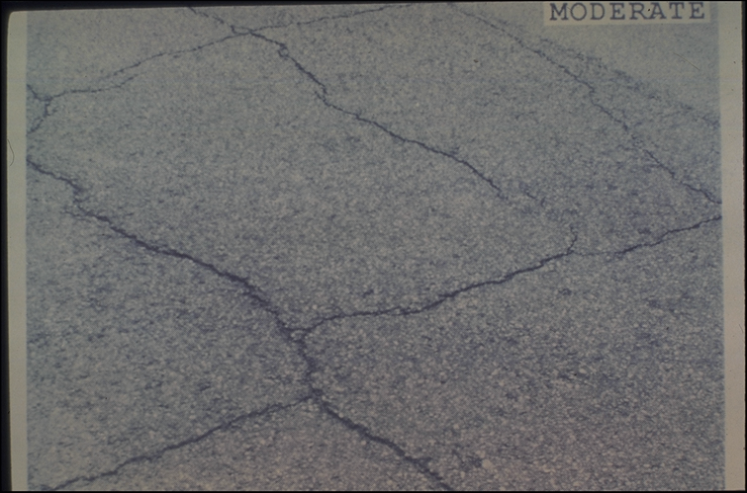

Slide 62
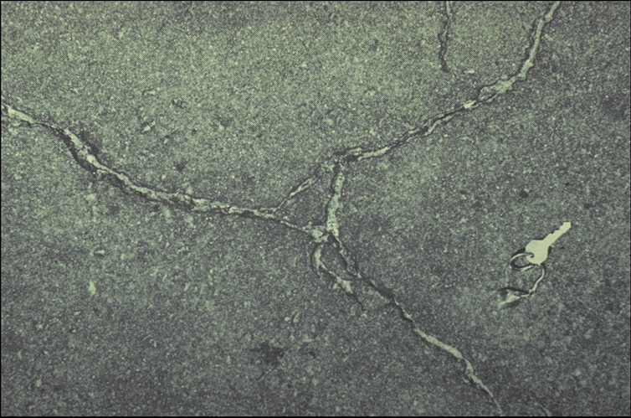

Slide 63
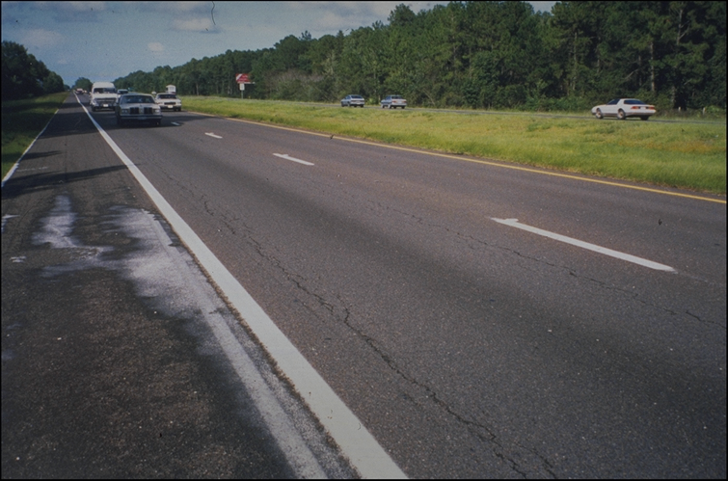

Slide 64
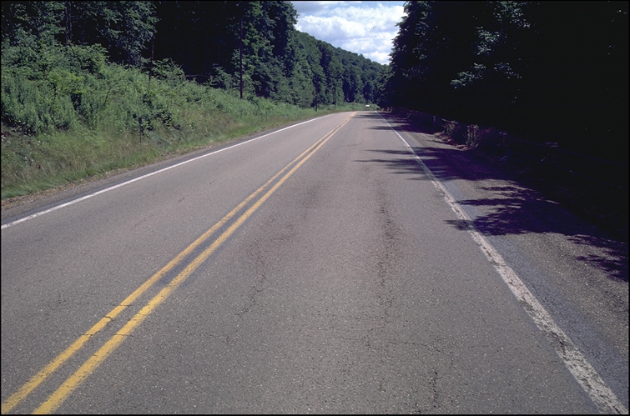

Slide 65
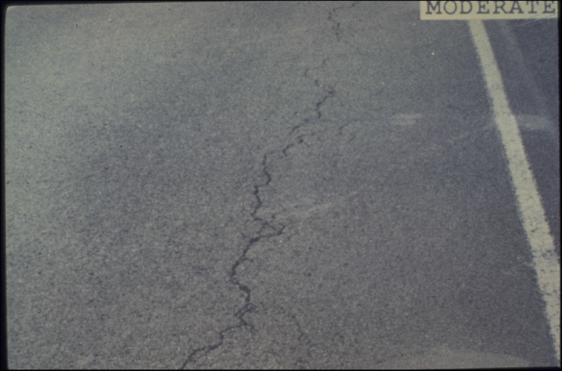

Slide 66
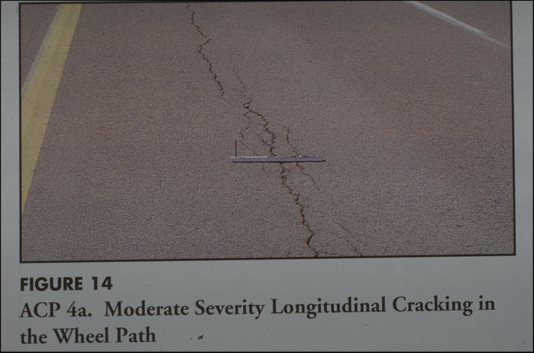

Slide 67
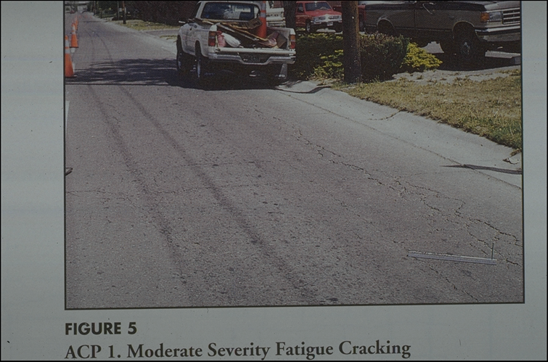

Slide 68
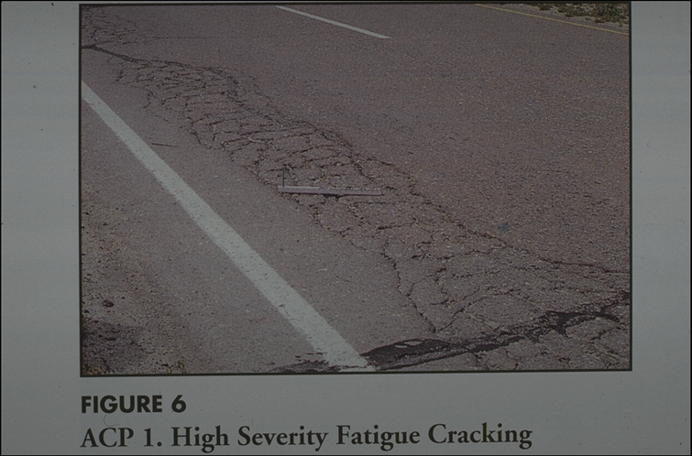

Slide 69
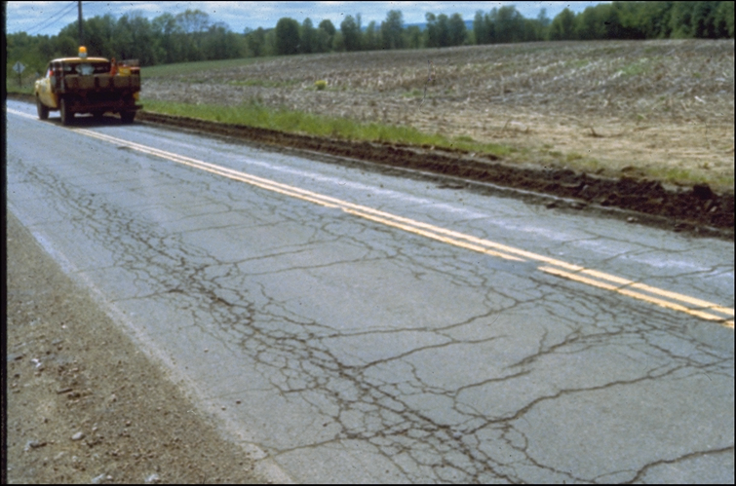

Slide 70
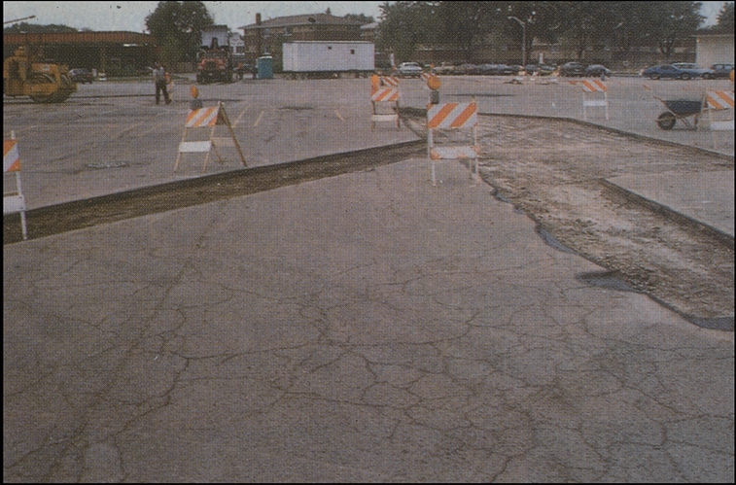

Slide 71


Slide 72


Slide 73


Slide 74


Slide 75


